Slide 1

Fête de l'Humanité
VIVE LE SERVICE PUBLIC !
du 15 au 17 septembre 2017

Slide 2

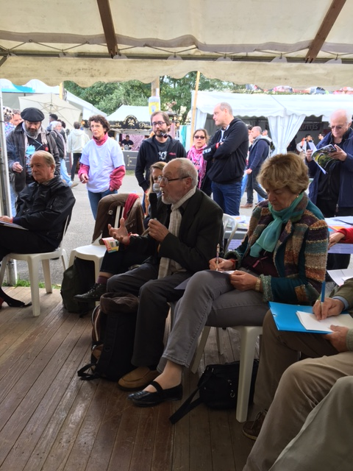
Stand VIVE LE SERVICE PUBLIC !

Slide 3
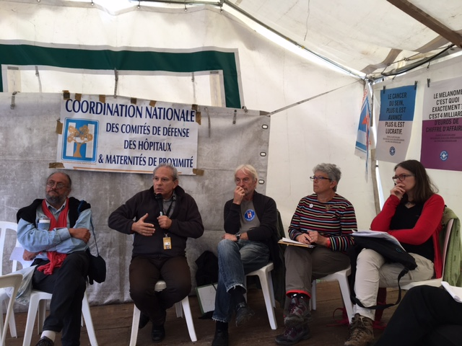
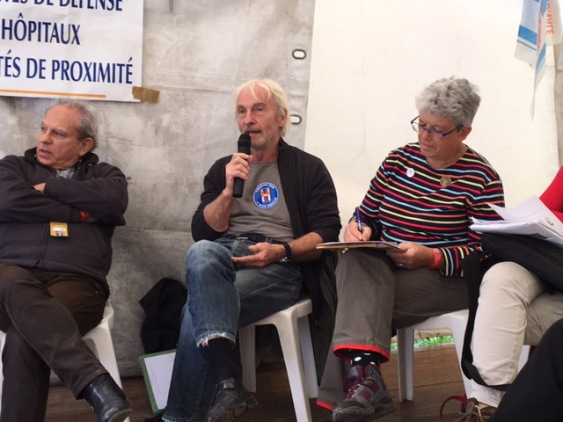

Slide 4
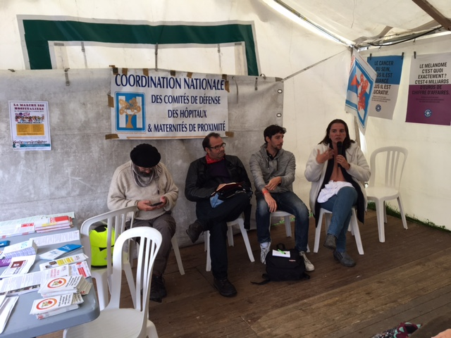
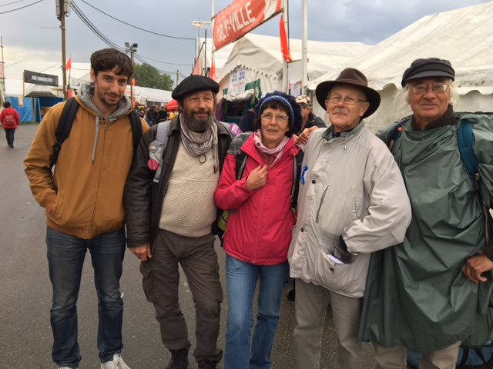

Slide 5


